Slide 1

ỦY BAN NHÂN DÂN QUẬN LONG BIÊN
TRƯỜNG MẦM NON CỰ KHỐI
LĨNH VỰC PHÁT TRIỂN THẨM MỸ
Đề tài: Vẽ ngã tư đường phố
Lứa tuổi: Mẫu giáo lớn
Giáo viên: Nguyễn Nữ Hải Yến

Slide 2

Mục đích – yêu cầu
Kiến thức:
Trẻ biết vẽ ngã tư đường phố và các phương tiện tham gia giao thông
2. Kỹ năng
- Rèn kỹ năng phối hợp các nét vẽ như: Thẳng, xiên, cong tròn,…
- Luyện cách bố cục tranh cân đối, đẹp, tô màu đều, mịn.
-3 Thái độ:
Trẻ hứng thú tham gia các hoạt động và có ý thức khi tham gia giao thông
II.Chuẩn bị: Máy tính bài giảng điện tử.
- Giấy A4, bút màu cho trẻ
- Bài hát “Em qua ngã tư đường phố

Slide 3

II. Chuẩn bị:
-Tranh mẫu của cô.
- Bút màu, giấy A4 cho trẻ.
- Nhạc bài hát: “Em đi qua ngã tư đường phố”
- Sa bàn trưng bày sản phẩm

Slide 4

HĐ1: Ổn định tổ chức – gây hứng thú
Cô và trẻ hát bài:Em qua ngã tư đường phố

Slide 5

HĐ 2: Quan sát tranh mẫu

Slide 6
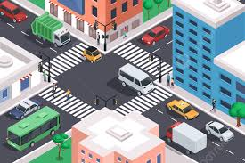

Slide 7
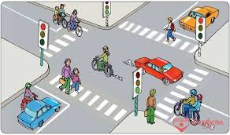

Slide 8
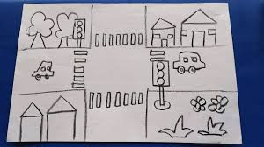

Slide 9

Trẻ thực hiện

Slide 10
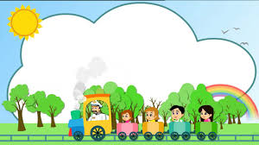
Nhận xét sản phẩm

Slide 11
Kết thúc giờ học!

